Slide 1
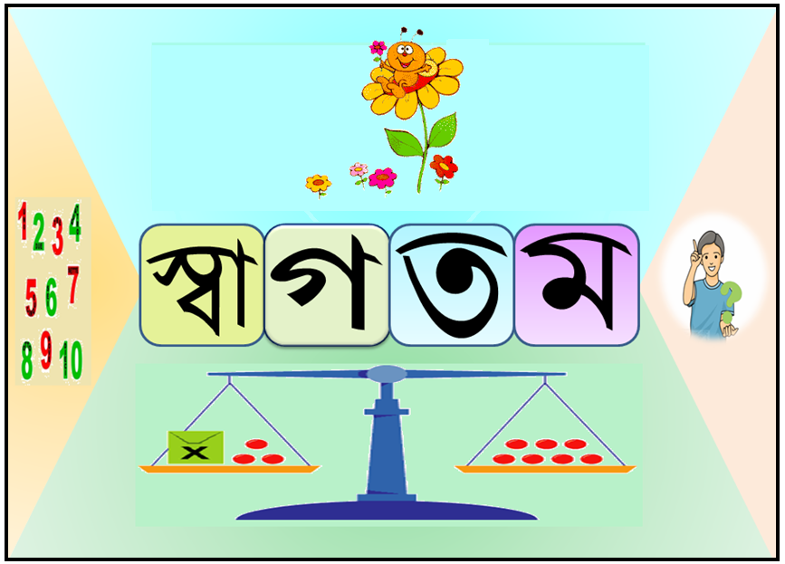
Notes:
স্বাগতম জানিয়ে আজকের পাঠের প্রতি শিক্ষার্থীদের মনোযোগ আকর্ষণ করা যেতে পারে।

Slide 2
শিক্ষক পরিচিতি
মোঃ ইউসুফ আলী
সিনিয়র সহকারী শিক্ষক(আইসিটি)
পাথরডুবি দাখিল মাদরাসা
ভূরুঙ্গামারী,কুড়িগ্রাম।
মোঃ ০১৭৩৪৩০২৩৯৪
Email:yousufict1978@gmail.com
পাঠ পরিচিতি
শ্রেণিঃ ষষ্ঠ
বিষয়ঃ গণিত
অধ্যায়ঃ পঞ্চম
সরল সমীকরণ
সময়ঃ ৪৫ মিনিট
তারিখঃ 24/০৯/২০21
Notes:
স্লাইডটি হাইড করে রাখা যেতে পারে।

Slide 3
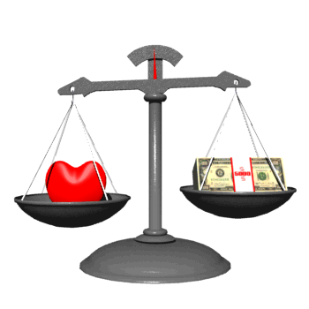
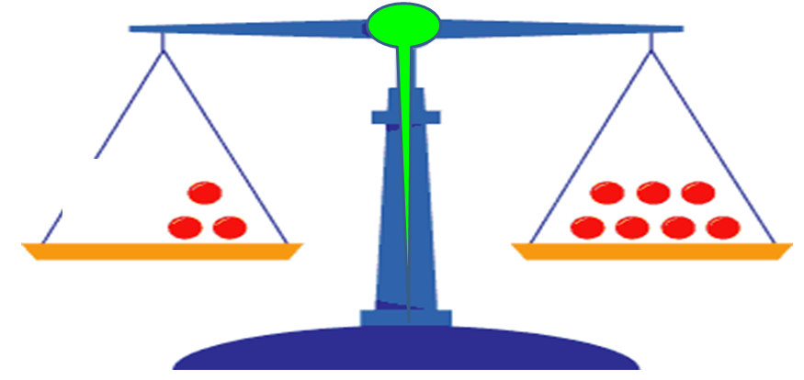
দুপাশ কি সমান?
X
Y
দুপাশ সমান নয়
দুপাশ সমান
x, y কে কী বলা হয়?
প্রতি পাশের বস্তুর ওজন কত?
অজানা
অজ্ঞাত রাশি
X = ?
X = 4
y = ?
y = 6
Notes:
দুপাশের পাল্লা ওঠানামা করছে। স্লাইডটি দেখিয়ে পাঠের অনুকুল পরিবেশ সৃস্টির সহায়তা করা যেতে পারে।

Slide 4
সরল সমীকরণ
+
+
1
=
+
3
x
x
x
2x + 1 = x + 3
একঘাতবিশিষ্ট অজ্ঞাত চলকের সমীকরণ
+
+
=
+
–
3
x
x
y
y
y
2x + y = 2y – 3
একঘাতবিশিষ্ট অজ্ঞাত দুটি চলকের সমীকরণ
Notes:
আপেলকে কি ধরা হয়েছে? কমলাকে কি ধরা হয়েছে? ১ম সমীকরণের চলক কী? ২য় সমীকরণের চলক কী কী? প্রশ্ন করে পাঠ ঘোষণা করা যেতে পারে।

Slide 5
শিখনফল
এই পাঠ শেষে শিক্ষার্থীরা-
১। সরল সমীকরণ কী তা ব্যাখ্যা করতে পারবে;
২। সরল সমীকরণের স্বতঃসিদ্ধগুলো বর্ণনা করতে পারবে;
৩। সরল সমীকরণ সমাধান করতে পারবে;
৪। সমীকরণ সমাধানের শুদ্ধি পরীক্ষা করতে পারবে।
Notes:
স্লাইডটি হাইড করে রাখা যেতে পারে অথবা দেখানো যেতে পারে।

Slide 6
চলক
চলকের ঘাত
প্রক্রিয়া চিহ্ন
ধ্রুবক
2x¹+ 5 = 3x + 2
সহগ
বাম পক্ষ
সমান চিহ্ন
ডান পক্ষ
অজ্ঞাত রাশির বা চলকের একঘাতবিশিষ্ট সমীকরণকে সরল সমীকরণ বলে
Notes:
সমীকরণের চিহ্নিত অংশের নাম কী? সরল সমীকরণ কাকে বলে? প্রশ্ন করে শিক্ষার্থীদের নিকট থেকে উত্তর জানার চেষ্টা করা যেতে পারে।

Slide 7
7x – 2 = x + 16
1। সমীকরণের বামপক্ষ কত?
•→ 7x – 2.
২। সমীকরণের ডানপক্ষ কত?
•→ x + 16.
৩। প্রক্রিয়া চিহ্ন কয়টি ও কী কী?
•→ দুইটি ,– ও +
৪। সমীকরণের অজ্ঞাত রাশিটি কী?
•→ x
৪। পক্ষদুটি কী চিহ্ন দ্বারা যুক্ত?
•→ = চিহ্ন দ্বারা
সরল সমীকরণ সমাধানের প্রয়োজনীয় বিভিন্ন তথ্য
Notes:
শিক্ষার্থীদের নিকট থেকে প্রদত্ত প্রশ্নের উত্তর জানার সহায়তা করা যেতে পারে।

Slide 8
একক কাজ
সমীকরণটির মূল নির্ণয় করঃ x–3 =7
Notes:
সময়---২ মিনিট। প্রয়জনে শিক্ষক প্রশ্নত্তোরের মাধ্যমে সঠিক উত্তরটি নির্ণয়ে সহায়তা করতে পারেন।

Slide 9
সমীকরণ সমাধানের জন্য ব্যবহৃত স্বতঃসিদ্ধ
১। x – 5 = 7
x
–
5
+
5
=
7
+
5
২। x + 5 = 7
x
+
5
–
5
=
7
–
5
৩। 2x = 7
2x
×
5
=
7
×
5
$\frac{2x}{5}$ = $\frac{7}{5}$
৪। 2x = 7
উক্ত চারটি ক্ষেত্রে উভয় পক্ষ সমান
Notes:
যোগ/বিয়োগ/গুন/ভাগ করে কী দেখানো হয়েছে? প্রশ্ন করে স্বতঃসিদ্ধের ধারনা শিক্ষার্থীদের জানানো যেতে পারে।

Slide 10
স্বতঃসিদ্ধের ব্যবহার
3x =12 সমীকরণে উল্লেখিত স্বতঃসিদ্ধ চারটির ব্যবহার
● 3x + 5=12 + 5 ∴ 3x + 5 = 17. ( যোগ )
● 3x – 5=12 – 5 ∴ 3x – 5 = 7. ( বিয়োগ )
● 3x × 5=12 × 5 ∴ 15x = 60. ( গুন )
● 3x ÷ 5=12 ÷ 5 ∴ $\frac{3x}{5}= \frac{12}{5}$ ( ভাগ )
Notes:
স্বতঃসিদ্ধের ব্যবহার দেখিয়ে সমীকরনে তা প্রয়োগ করার দক্ষতা অর্জনে সহায়তা করা যেতে পারে।

Slide 11
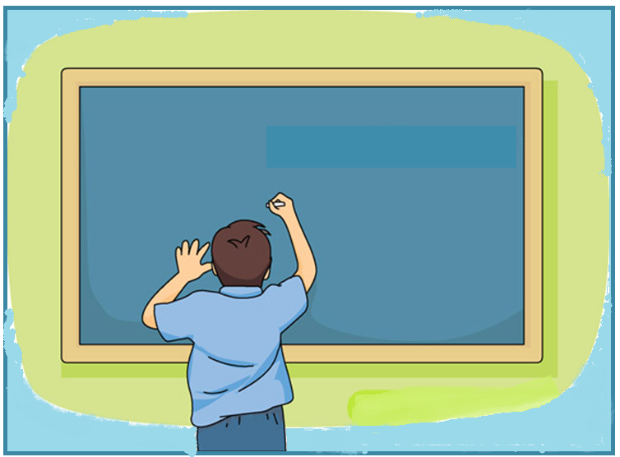
সমীকরণটির সমাধান করতে চেস্টা করি
5x – 7 = x + 13
Notes:
শিক্ষার্থী বোর্ডে সমীকরণটির সমাধান যে্ন করতে পারে তার প্রয়োজনীয় সহায়তা শিক্ষক করতে পারেন।

Slide 12
জোড়ায় কাজ
নিচের সমীকরণটির শুদ্ধি পরীক্ষাসহ সমাধান করঃ
2x – 7 = 9 – 3x.
Notes:
সময়---৫ মিনিট। শিক্ষক সমীকরণটি শিক্ষার্থীদের দ্বারা বোর্ডে সমাধানের সহায়তা করতে পারেন এবং প্রয়োজনে প্রশ্নত্তোরের মাধ্যমে ব্যাখ্যা দিতে পারেন।

Slide 13
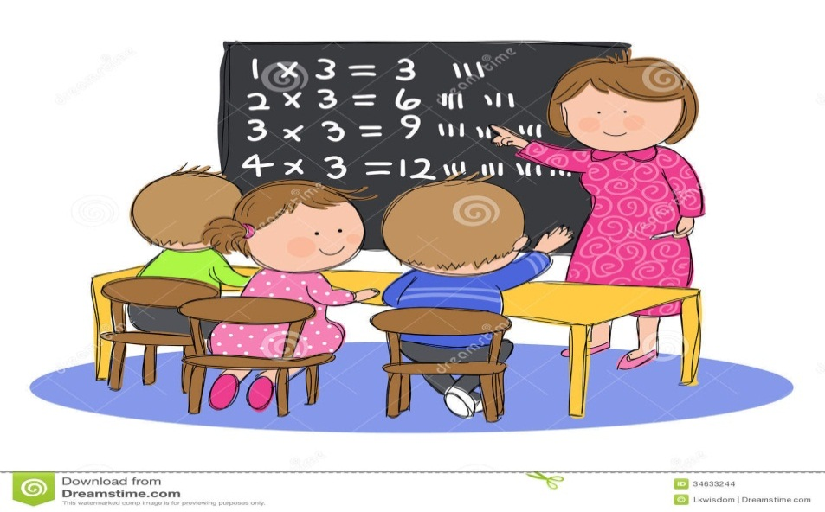
মূল্যায়ন
১। একটি সমীকরণের কয়টি পক্ষ থাকে?
২। 3x = 12 হলে, x = কত?
৩। সমীকরণ সমাধানের জন্য কয়টি স্বতঃসিদ্ধ ব্যবহৃত হয়?
৪। চলকের মানকে কী বলা হয়?
৫। ধ্রুবরাশি কাকে বলে?
৬। চলকের মান যাচাইয়ের জন্য কী করা হয়?
Notes:
সময়-----৫ মিনিট। সঠিক উত্তরগুলো শিক্ষার্থীদের দ্বারা বোর্ডে অংকনের সহায়তা করতে পারেন এবং প্রয়োজনে ব্যাখ্যা দিতে পারেন।

Slide 14
বাড়ির কাজ
5y – 2 = 3y + 8.
ক. সমীকরণটির বামপক্ষ থেকে ডানপক্ষ বিয়োগ কর।
খ. সমীকরণটি সমাধান কর এবং সমাধানের শুদ্ধি পরীক্ষা কর।
গ. সমীকরণটির বামপক্ষে y যোগ এবং ডানপক্ষ হতে 1 বিয়োগ
করে সমীকরণটি সমাধান কর এবং সমাধানের শুদ্ধি পরীক্ষা কর।
Notes:
প্রশ্নের উত্তর দেওয়ার প্রাথমিক ধারনা শিক্ষার্থীদের বুঝিয়ে দেওয়া যেতে পারে।

Slide 15
Notes:
ধন্যবাদ জানিয়ে শ্রেণির কাজ সমাপ্ত ঘোষণা করা যেতে পারে।

